Slide 1



Môn : Khoa học

Slide 2


Hát

Slide 3


KIỂM TRA BÀI CŨ
* Hãy nêu quá trình trao đổi khí trong hô hấp ở thực vật ?
* Vẽ và trình bày sơ đồ trao đổi thức ăn ở thực vật ?

Slide 4


Ánh sáng
mặt trời
Ánh sáng
mặt trời
Hấp thụ
Thải ra
Khí các - bô - níc
Khí ô - xy
Thực vật
Nước
Hơi nước
Các chất khoáng
Các chất khoáng khác
Sơ đồ trao đổi chất ở thực vật

Slide 5














Khoa học
BÀI 62:
ĐỘNG VẬT CẦN GÌ ĐỂ SỐNG ?

Slide 6



SÁCH KHOA HỌC
trang
124

Slide 7
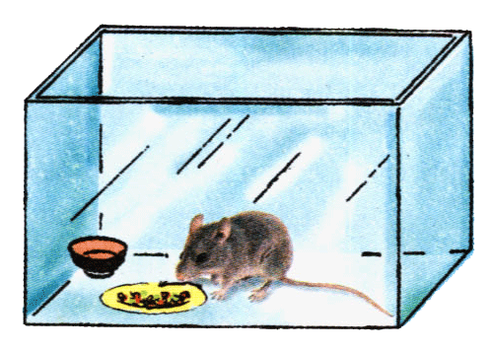
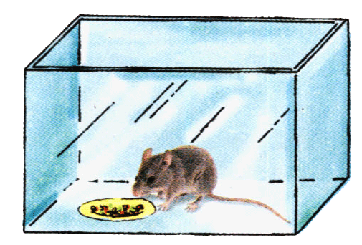
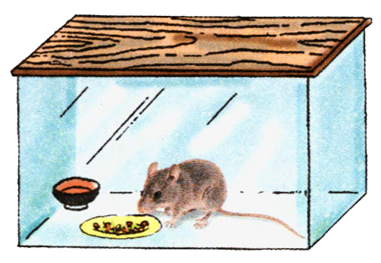
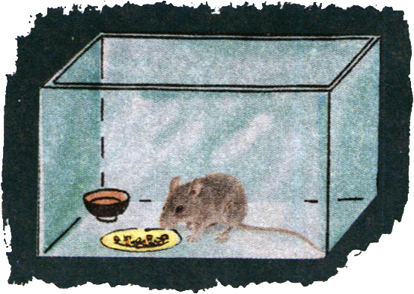
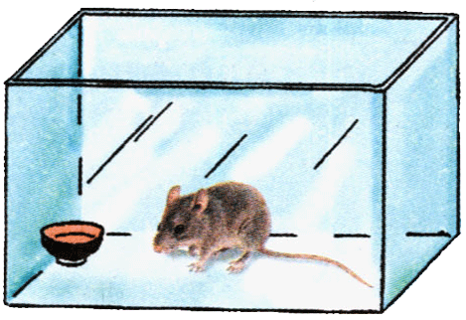
Khoa học
Động vật cần gì để sống ?
BÀI 62:
I. Thí nghiệm
Hộp 2
Hộp 1
Hộp 3
Hộp 4
Hộp 5

Slide 8


Động vật cần gì để sống ?
BÀI 62:
* Hãy quan sát mỗi con chuột sống trong từng chiếc hộp ?
* Kể những điều kiện đã có hoặc còn thiếu cho sự sống của từng con chuột trong mỗi chiếc hộp đó ?
Thảo luận nhóm
Hộp 2
Hộp 1
quan sát
Hộp 3
Hộp 4
Hộp 5

Slide 9


1
2
3
4
5
Chuột sống ở hộp
Điều kiện được cung cấp
Điều kiện thiếu
Ánh sáng, nước,
không khí
Thức ăn
Ánh sáng, không khí,
thức ăn
Nước
Ánh sáng, nước,
không khí, thức ăn
Ánh sáng, nước,
thức ăn
Không khí
Nước, không khí,
thức ăn
Ánh sáng

Slide 10

II. Các yếu tố cần để động vật sống và
phát triển bình thường
Thử tài dự đoán
Các em hãy dự đoán xem con chuột trong hộp nào chết trước ? Tại sao ?
Những con chuột còn lại sẽ như thế nào ?
Thảo luận nhóm đôi

Slide 11
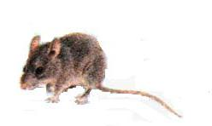

Thử tài dự đoán
Sẽ chết sau con chuột trong hộp 4
Sẽ chết sau con chuột trong hộp 4 và hộp 2
Hộp 1
Hộp 2
Sống bình thường
Hộp 3
Sống không khỏe mạnh
Sẽ chết trước tiên
Hộp 4
Hộp 5

Slide 12



Khoa học
Động vật cần gì để sống ?
BÀI 62:
Đố các bạn vì sao bạn của tôi sống trong hộp 3 vẫn sống bình thường?
Hộp 3

Slide 13
Khoa học
Động vật cần gì để sống ?
BÀI 62:
Ghi nhớ:
Động vật cần có đủ không khí, thức ăn, nước uống và ánh sáng thì mới tồn tại, và phát triển bình thường.

Slide 14



Khoa học
Động vật cần gì để sống ?
BÀI 62:
Củng cố
✵ Hôm nay, tiết khoa học các em đã học bài gì ?
✵ Động vật cần gì để sống ?

Slide 15


Trò chơi : Ai tinh mắt
Em hãy quan sát để tìm ra các chữ số chứa các yếu tố cần cho một con vật sống và phát triển bình thường .
1. NƯỚC UỐNG
2. KHÓI
5. NƯỚC THẢI
4. BỤI
3. ÁNH SÁNG
8. VI KHUẨN
7. KHÔNG KHÍ
6. THỨC ĂN

